Slide 1
Qué es Flutter ?
Es un SDK desarrollado por la empresa Google que nos permite desarrollar aplicaciones móviles nativas en iOS y Android, basado en los principios de Material Design y Cupertino (iOS) utilizando un solo lenguaje de desarrollo.
Principales características.
El código es compilado a lenguaje nativo (ARM).
- Just in Time Compilation (JIT)
- Ahead of Time Compilation (AOT)
Desarrollo rápido gracias a la feature "Hot Reload".
Framework reactive.
El core esta escrito en C++.
Utiliza Dart como lenguaje base de desarrollo.
Propio motor de renderizado basado en Skia. ( no utiliza ni web view ni los controles nativos ).
Framework oficial de desarrollo para Fuchsia.

Slide 2
Fuchsia: Nuevo sistema operativo creado por Google donde su kernel no esta basado en Linux, esta llamado a sustituir Android.
Skia: Biblioteca de gráficos 2D de código abierto.

Slide 3



Qué es Dart ?
Lenguaje de programación escalable que puede ser utilizado tanto para crear un script simple como para aplicaciones complejas.
Plataformas:
Móvil
Web
Server

Slide 4
Temario
Instalación y Primera App
Métodos y Excepciones
Listas de datos
Tipos de Datos, If, Loops
OOP y Herencia

Slide 5
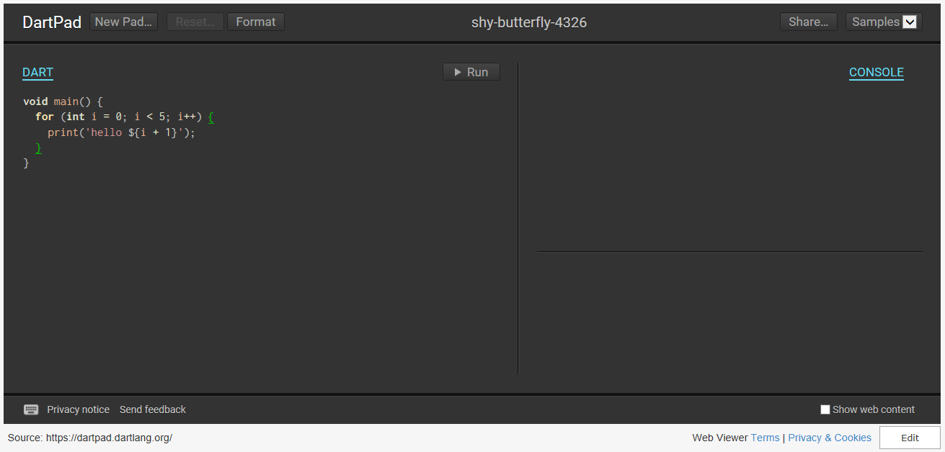
Instalar el SDK de Dart

Slide 6
1. Tipos de datos.
Numbers.
Strings.
Booleans.
Sets.
Arrays.
Maps.
2. Condicionales.
IF and ELSE
SWITCH and Case

